Slide 1
Игра на Pygame «Forsaken Realms»
Авторы: Овсянников Егор Дмитриевич,
Пивиков Павел Андреевич

Slide 2
Введение
Игра на Pygame “Forsaken Realms”, где мы реализовали наши задумки с помощью множества методов данной библиотеки.
Задачи:
Разработать интересную игру.
Использовать разные методы библиотеки Pygame.
Закрепить знания.

Slide 3
Реализация
В нашей игре есть разные интересные механики, такие как:
система выбора героя И сложности,
интерактивный инвентарь,
магазин с предметами влияющими на характеристики игрового персонажа,
сохранение прогресса при выходе из игры.
Несколько уровней с враждебными существами и боссом на последнем из них.

Slide 4
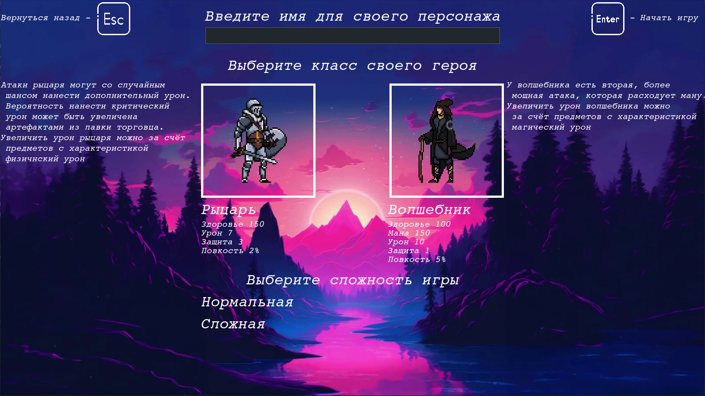
Система выбора героя и сложности

Slide 5
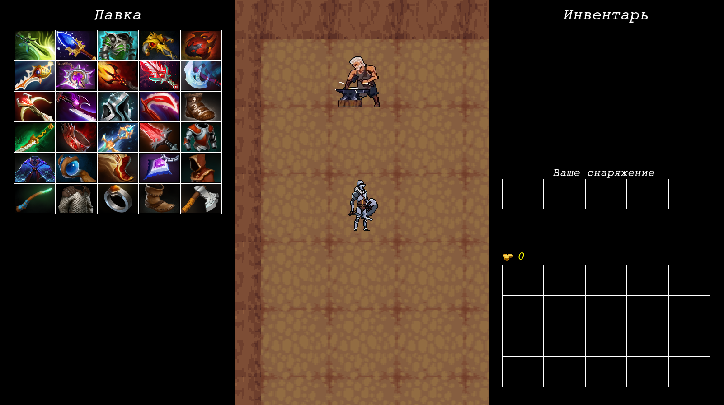
Интерактивный инвентарь и магазин

Slide 6
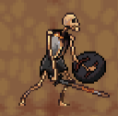
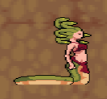
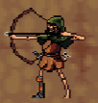
Враждебные существа

Slide 7
Заключение
1. Создана игра на Pygame для закрепления знаний на эту тему.
2. Улучшены навыки работы в команде.
Идеи для доработки:
Добавление новых уровней, героев, существ и предметов
Улучшение графического интерфейса
Создание новых игровых механик

